Slide 1
KÜRESEL GÜVENLİK HAZIRLIKLARI 2024
“Güvenlik için harekete geç”

Slide 2
Güvenlik Taahhüdümüz
Güvenlik Yolculuğumuz
Güvenlik Kültürümüzün Yapısal Blokları – Güvenlik Politikası
Güvenlik Kültürümüzün Yapısal Blokları – Hayat Kurtaran Kurallar
Güvenlik Kültürümüzün Yapısal Blokları – İş Yeri Organizasyonu
Güvenlik Kültürü Oluşturma
Güvenlik Liderliği

Slide 3
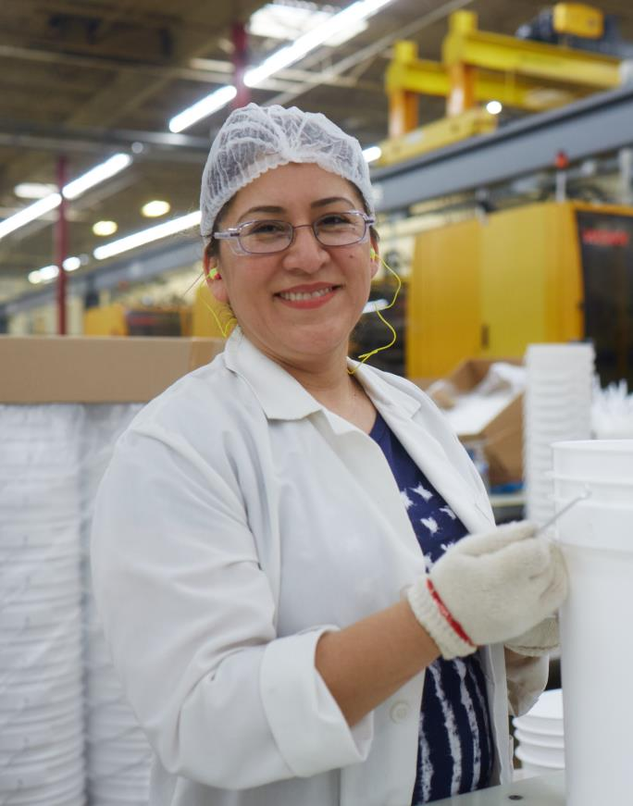
TEMEL DEĞER OLARAK GÜVENLİK TAAHHÜDÜMÜZ
Hiçbir şey yaralanmadan daha önemli değil.
Tüm yaralanmalar önlenebilir.
Güvenlik yönetilecektir.
Güvenli hareket tarzı, tüm çalışanlar için bir istihdam koşuludur.
“
“
Firma olarak, her çalışanın her gün evine güvenli bir şekilde gitmesini sağlamak bizim etik sorumluluğumuzdur.
Güvenlik, aldığımız her kararda göz önünde bulundurduğumuz önemli bir unsurdur.
– Mark Burgess, Başkan ve CEO
Notes:
At Mauser Packaging Solutions, we are all leaders when it comes to Safety. We all share equal responsibility for knowing and ability by our safety principles regardless of job, role or tenure.
We have a duty each and every day to remind ourselves of our core safety principles. Our core safety principles are:
Nothing is worth getting injured over.
All injuries can be prevented.
Safety will be managed.
Safe behavior is a condition of employment for all employees.

Slide 4
Mevcut Durum
Notes:
To begin with, we will examine our current safety culture.

Slide 5
GÜVENLİK YOLCULUĞUMUZ
KÜRESEL GÜVENLİK HAZIRLIKLARI 2024
2020'ye Göre Mevcut Düşüş
45,63%
TRIR
Toplam Kaydedilebilir
Vaka Oranı
43,43%
LTIR
Kayıp Zaman
Vaka Oranı
Güvenlik için harekete geç
5
Notes:
Overall, Mauser Packaging Solutions is making year over year improvement regarding safety based on both leading and lagging indicators. However, we still have life altering injuries happening in the workplace.

Slide 6
Şirketin Güvenliğe Yaptığı Yatırımlar
Altyapı Yatırımları Tesislerin güvenlik altyapısını güçlendirmek için birkaç yıl içinde yapılan büyük CAPEX yatırımları.
Eğitim Yatırımları Yeni işe alım eğitimi ve Denetleyicilere Yönelik Güvenlik Çalıştayı da dahil olmak üzere güvenlik eğitimi programlarına odaklanma ve yapılan ek yatırımlar.
Notes:
On a corporate level, we are acting on our commitment to safety with investments in infrastructure, training and ???.
Over $XX of CAPEX investments made over the past X years that directly improve the safety infrastructure in facilities.
Additional focus and investment made into safety training programs including new hire training and Safety Engagement Workshop for Supervisors.

Slide 7
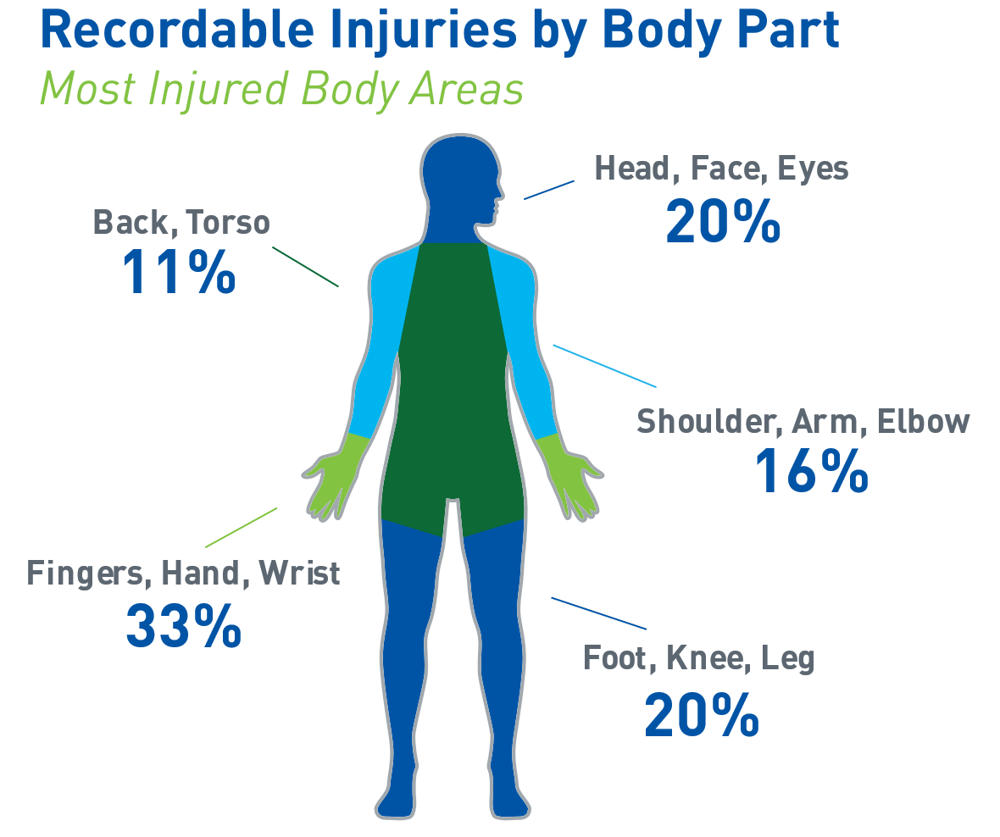
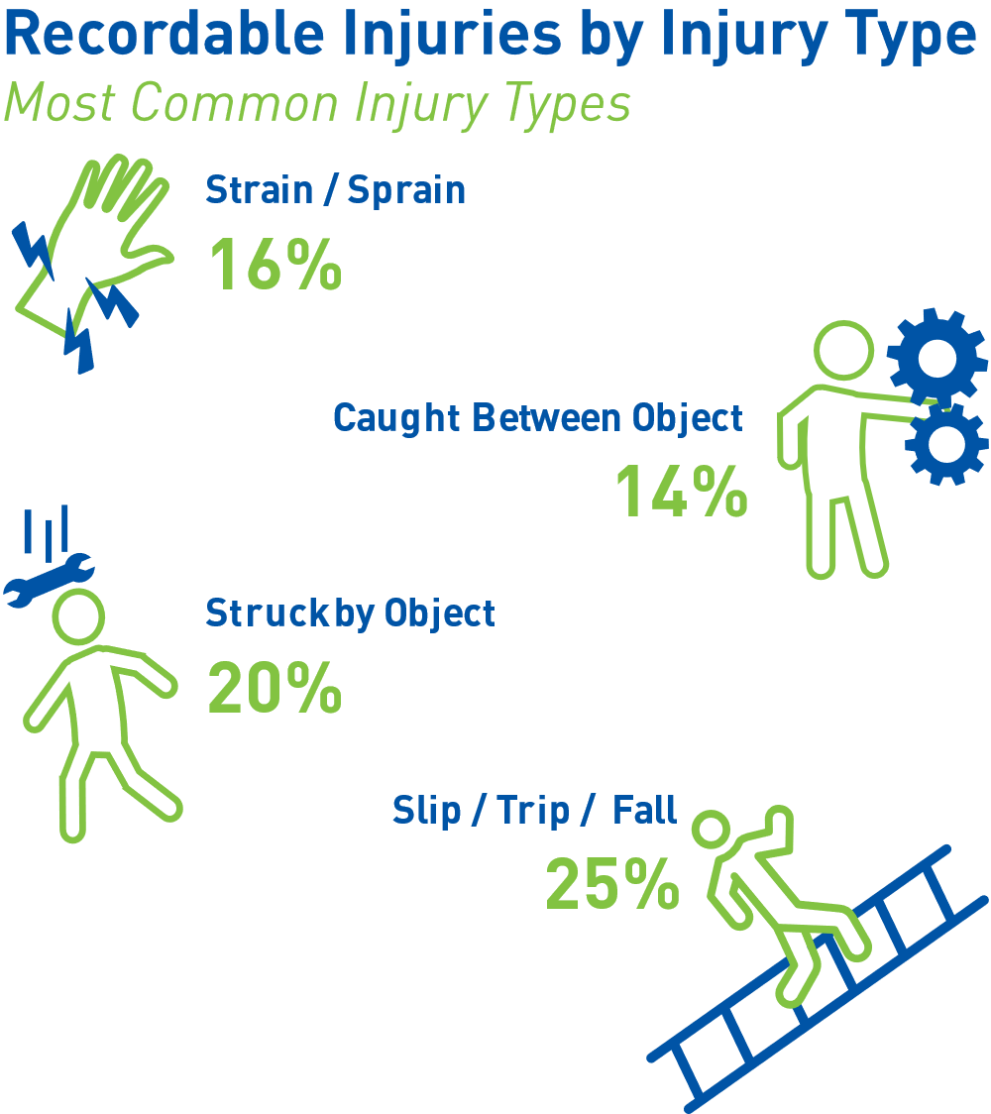
2024 1. ÇEYREĞİNDE MEYDANA GELEN YARALANMALAR
KÜRESEL GÜVENLİK HAZIRLIKLARI 2024
Güvenlik yolculuğumuzda gelişim katediyoruz, ancak çalışanlar hayatlarını değiştirebilecek yaralanmalar yaşamaya devam ediyor.
Güvenlik için harekete geç
7
Notes:
We are improving in our safety journey, but employees are still experiencing life altering injuries.

Slide 8
Mauser'in Güvenlik Yolculuğu
KÜRESEL GÜVENLİK HAZIRLIKLARI 2024
Güvenli Bir Çalışma Ortamı Yaratma
Güvenli bir çalışma ortamı yaratmak ve sürdürmek için temel hususlar
Nereden başladık
Ne yapıyoruz
Neredeyiz
Hükümet ve Şirket Kuralları/Yönetmelikleri
Mühendislik Kontrolleri
Liderlik
Son beş yılda Mauser, Hayat Kurtaran Kurallarımızı uygulamaya ek olarak OSHA yönetmeliklerine olan bağlılığını da artırdı.
Odak: Uyumluluk
Son birkaç yılda, yüksek riskli kıstırma noktalarının belirlenmesi, gerekli makine muhafazalarının tasarlanması ve takılması.
Odak: Güvenlik Tehlikelerinin Ortadan Kaldırılması
Liderlerimizi, çalışanlara güvenli bir ortam yaratacak bir kültürü destekleyecek davranış ve eylemlerle donatmak.
Odak: Taahhüt
Güvenlik için harekete geç
8
Notes:
In the past five years, Mauser has been committed to ensuring compliance to OSHA regulations along with implementation of the Life Saving Rules to provide structure around the non-negotiable safety behaviors. We have also been investing significantly in engineering controls to provide the necessary infrastructure to protect employees from risk. But a true safety culture must begin with complete commitment from leadership in the company endorsing a culture where employees are engaged with safety. To take the next step in our safety journey, we are making a commitment at every level of the organization to prioritize safety above all other goals and objectives.

Slide 9
Güvenlik Kültürümüzün Yapısal Blokları
Notes:
To begin with, we will examine our current safety culture.

Slide 10
GÜVENLİK KÜLTÜRÜMÜZÜN ÜÇ YAPISAL BLOĞU
TAAHHÜT
DAVRANIŞ
ÇEVRE
Güvenlik Politikası
Güvenlik taahhüdümüzün yazılı beyanı
Hayat Kurtaran Kurallar
Güvenlik taahhüdümüzü nasıl yerine getirdiğimize yönelik yol gösterici ilkeler
İş Yeri Organizasyonu (5S)
Güvenli çalışmanın yapılabileceği bir ortam yaratmak
Organizasyonun her aşamasında güvenlik kültürünü geliştirmek ve desteklemek için güvenlik liderlerine ihtiyaç var.
Notes:
Our Safety Culture is supported by three pillars
Our Global Health and Safety policy which is the written statement of our commitment to safety
The Life Saving Rules which are the guiding principles of how we practice out commitment to safety
And Workplace Organization which creates the physical space where safe work can be practiced. A safe work environment is created through many factors including machine guarding, automation, fall protection, ventilation, noise control, lighting and more, but organization created through 5S is one area where we all have ownership and responsibility.
Undergirding these three pillars are safety leaders that are needed at every level of the organization to develop and support a safety culture. A safety culture is nothing without people who comply with it and nurture it every day.
Over the next few slides we will take a look at each of these three pillars.

Slide 11
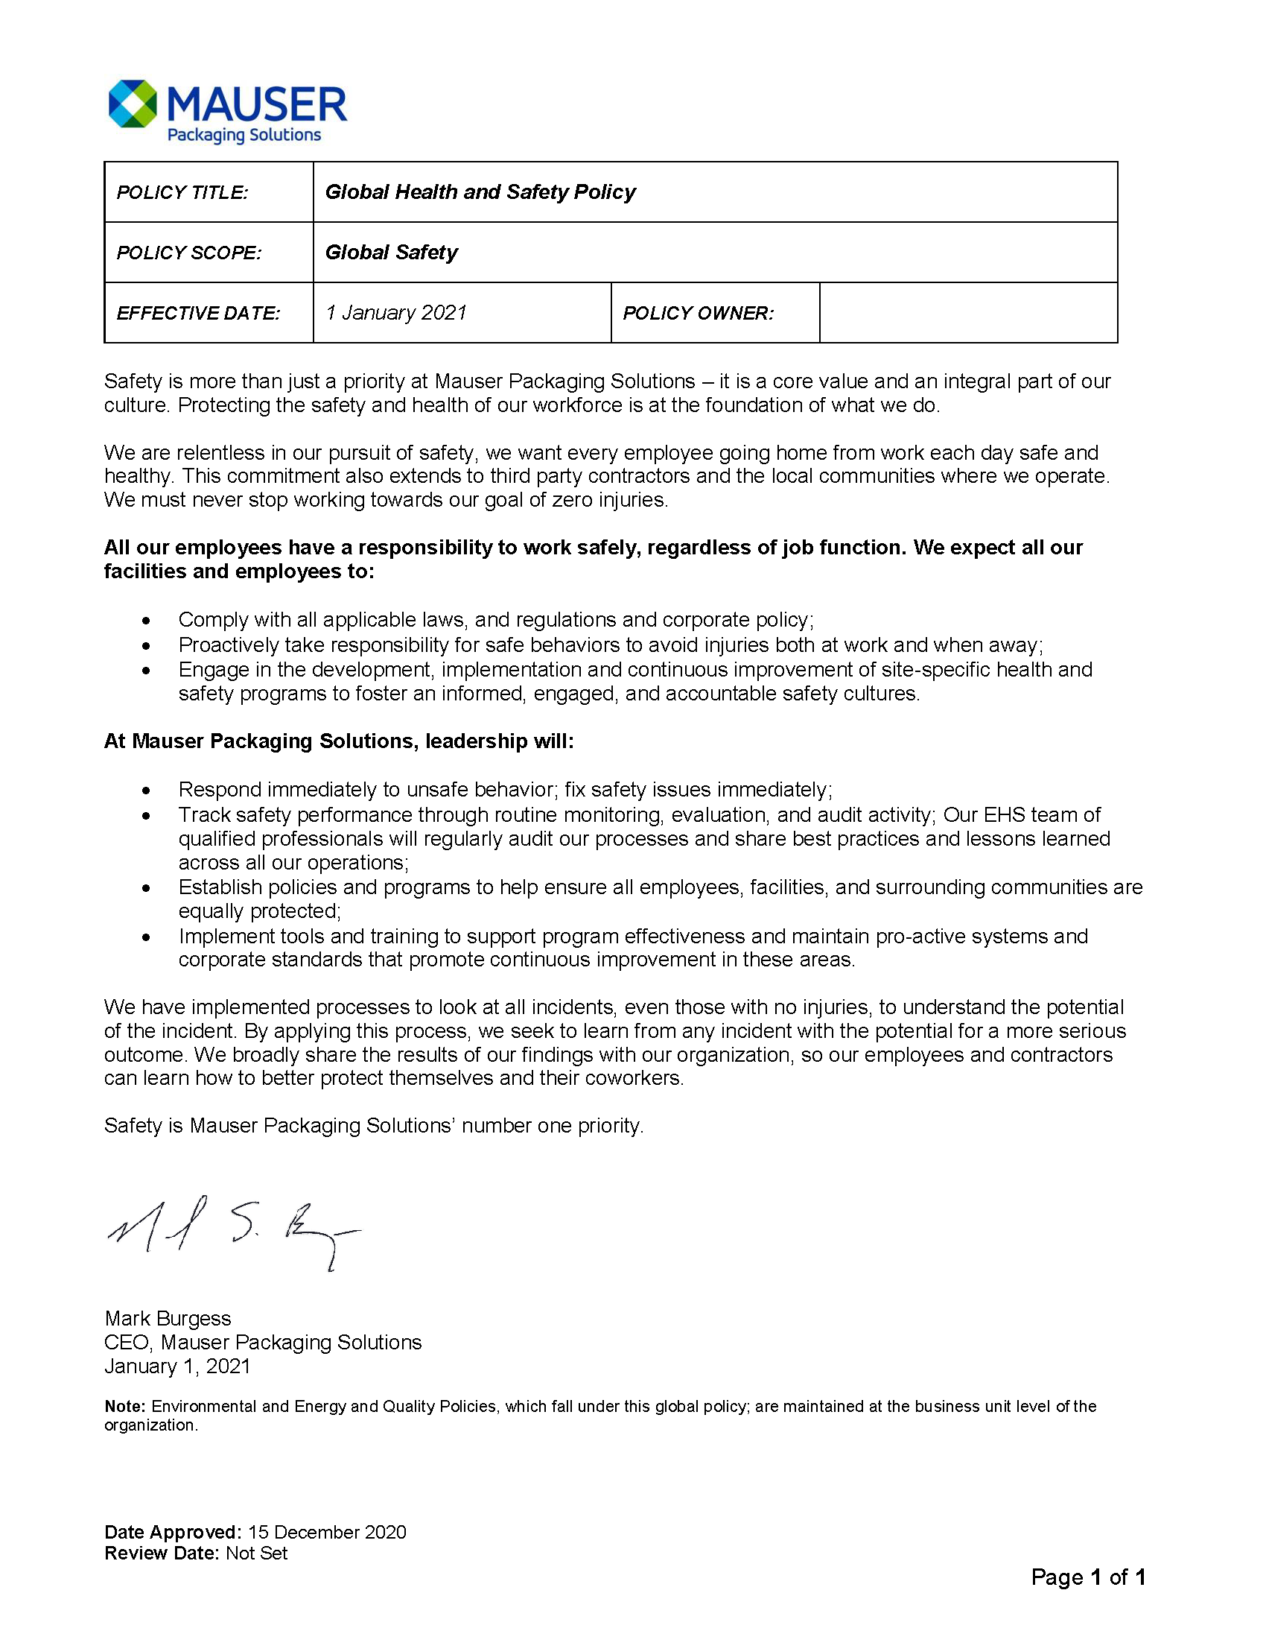
GÜVENLİK POLİTİKAMIZ
Politikamızın önemli noktaları:
Güvenlik, öncelik değil temel bir değerdir. Tutarlılık, güvenlik arayışımızın temelini oluşturur.
Kültürümüzün ayrılmaz bir parçası.
Çalıştığımız toplumu ve yüklenicileri içerir.
Tesislerimizin yanı sıra, Mauser çalışanları olarak sorumluluğumuz.
Liderliğin sorumluluğu.
Vaka süreçleri, öğrenme ve güvenliğimizi artırma.
Notes:
Our first pillar is our Global Health and Safety Policy.
This policy is a recognized written statement of our commitment to protect the health and safety of employees, those we work with and our community.
Highlights of our policy:
Safety is a core value, not a priority. Relentless is our pursuit of safety.
Integral part of our culture.
Includes our community in which we work and contractors.
Our responsibility as Mauser employees along with our facilities.
Leadership’s accountability.
Incident processes, learning and evolving our safety.
Employees can access our Global Health and Safety Policy on MauserNOW and on communication boards.

Slide 12
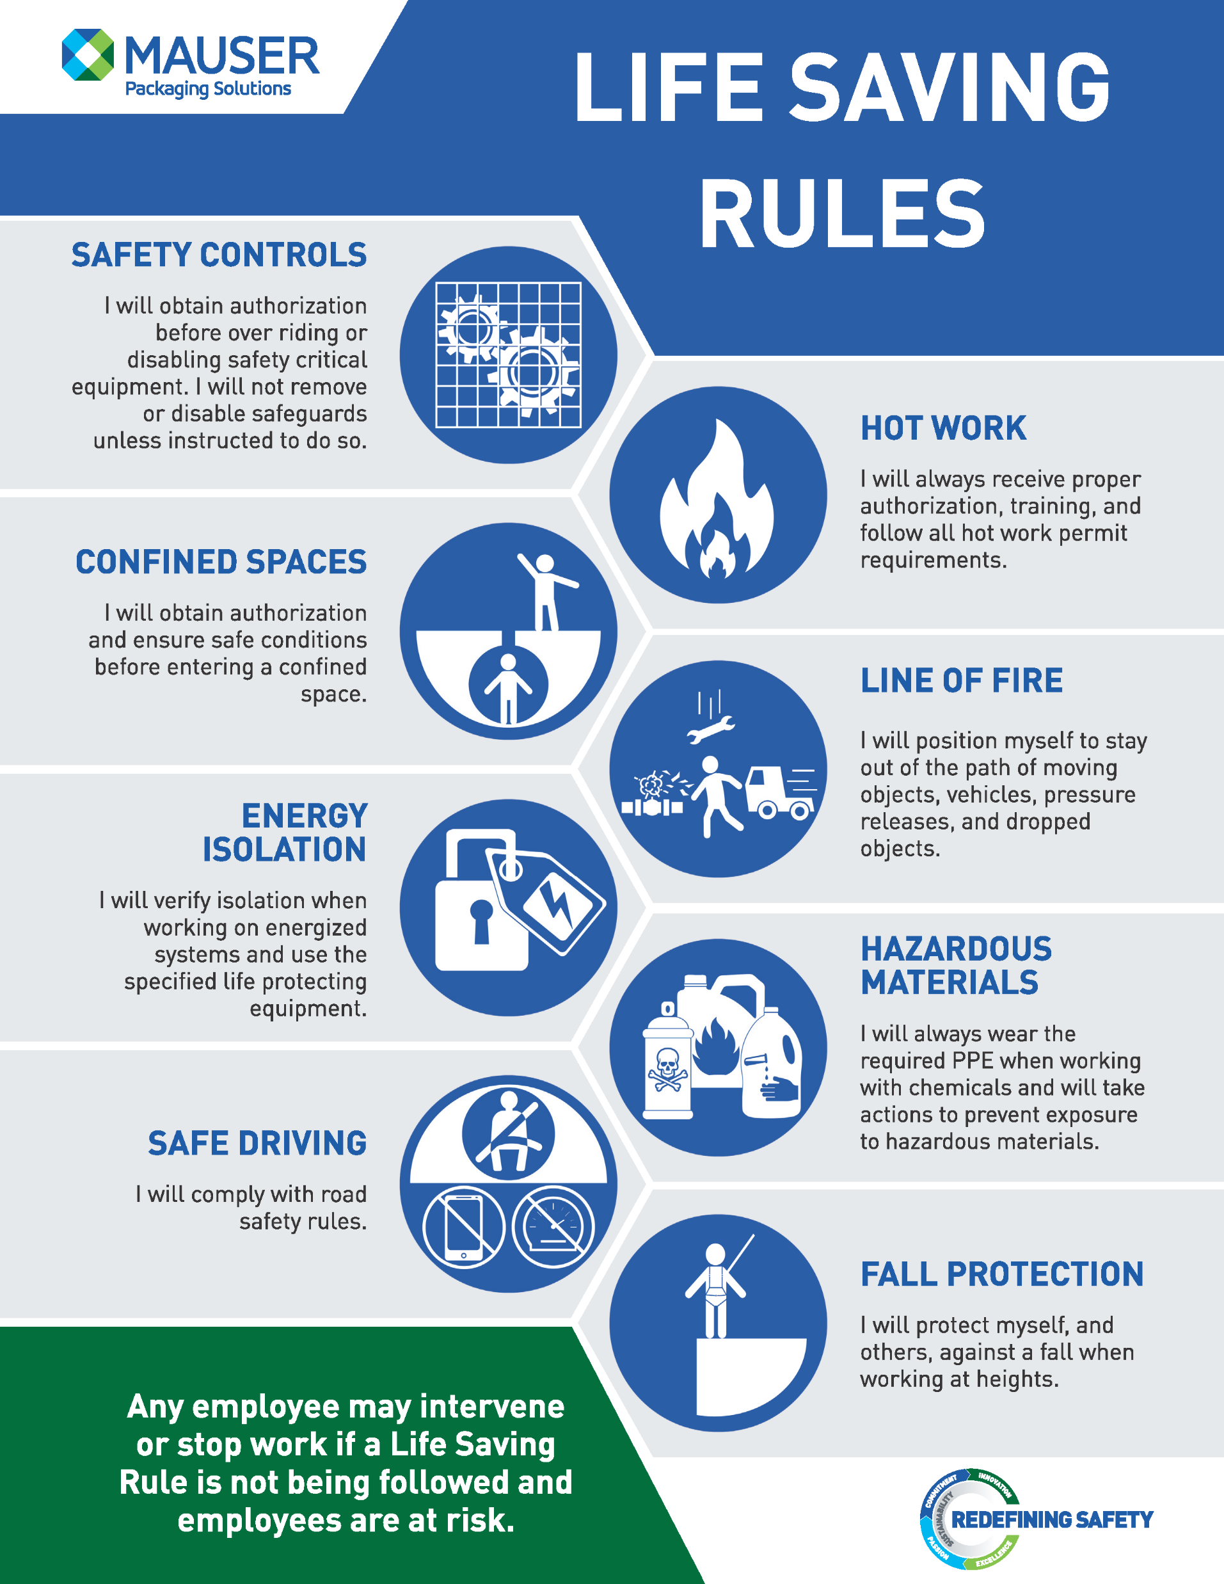
HAYAT KURTARAN KURALLAR
Hayat Kurtaran Kurallar (LSR), faaliyetlerimize özgü tehlikeleri kapsayan ve bizi ciddi yaralanmalardan veya ölümden koruyan temel güvenlik ilkeleridir.
Notes:
The second pillar is the Life Saving Rules which are key safety principles that address hazards specific to our operations protect us against serious injury or death.
If our policy is the statement of our commitment to safety, then the Life Saving Rules are the guiding principles of how we practice this commitment.
Implemented in 2020, the Life Saving Rules provide guidance for how all employees should act when dealing with hazardous situations or circumstances

Slide 13
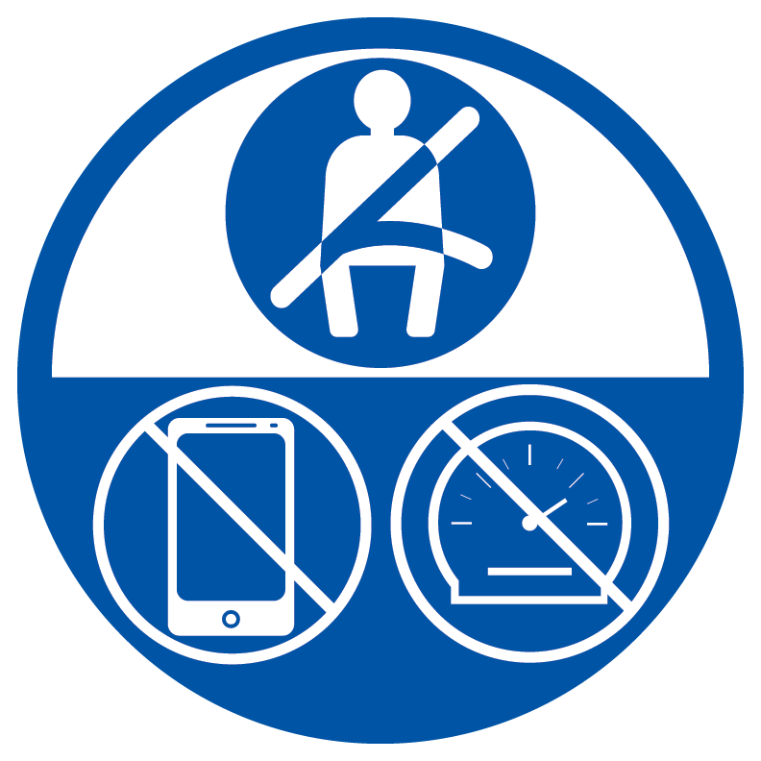
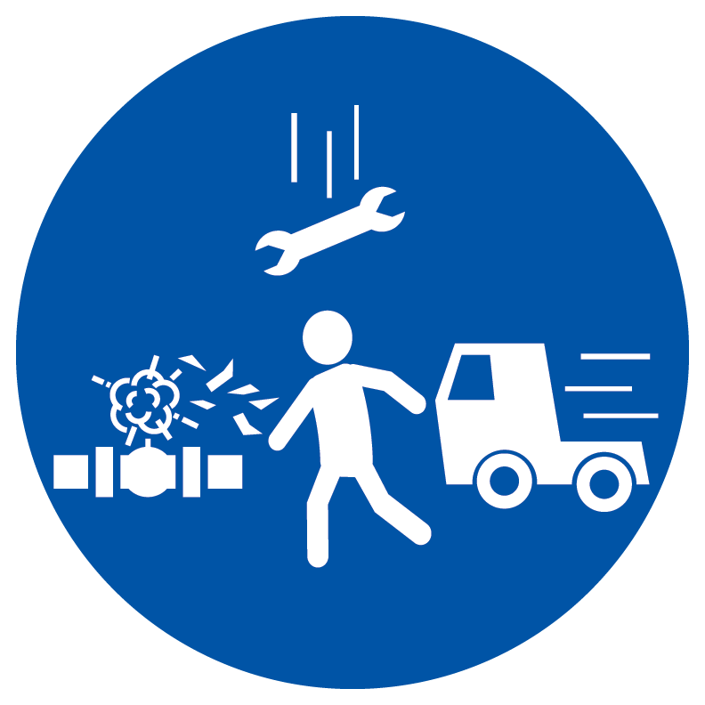
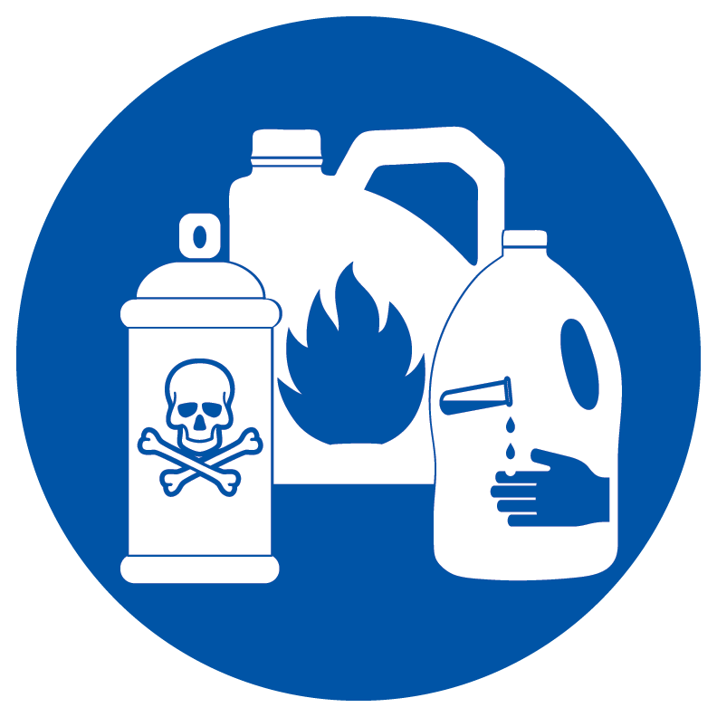
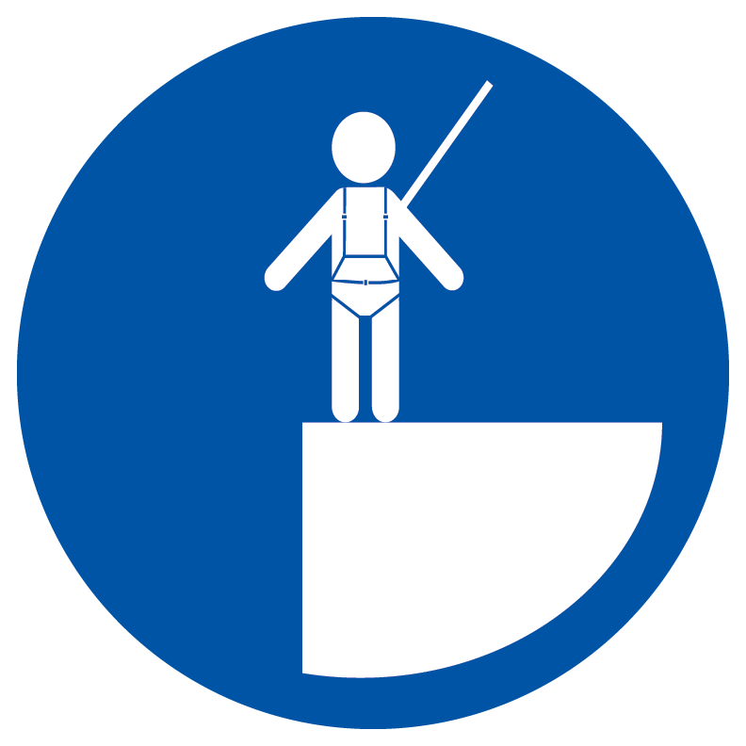
Hayat Kurtaran Kurallara Aktif Bağlılık:
Eğitim - Hayat Kurtaran Kuralları anlamak sizin sorumluluğunuzdadır. Anlaşılır değilse, sorun!
Hayat Kurtaran Kurallara Uyma - Pozisyonundan veya rolünden bağımsız olarak herkesin bu kurallara uyması gerekir.
Risk Değerlendirmesi - Görevi yerine getirmeden önce, Hayat Kurtaran Kurallarla karşılaştırarak inceleyin.
Müdahale - Hayat Kurtaran Kurallara uyulmadığına ve çalışanların risk altında olduğuna inanan herkesin çalışmanın veya faaliyetin durdurulmasını talep etme hakkı vardır.
Birlikte Aktif Çalışma - Bir iş arkadaşınızın risk altında olduğunu görürseniz, bir şeyler söyleyin.
Güvenlik Kontrolleri
Kapalı Alan
Güvenli Sürüş
Enerji Kesme
Sıcak Çalışma
Ateş Hattı
Tehlikeli Maddeler
Düşme Tehlikesine Karşı Koruma
Notes:
Leaders have a responsibility to create an environment that enforces these rules, but every employee has a responsibility for demonstrating behaviors and actions that adhere to the Life Saving Rules.
An active commitment to the Life Saving Rules includes:
Education - It’s your responsibility to understand the Life Saving Rules. If unclear, ask!
Adherence to the Life Saving Rules – everyone is required to follow these rules regardless of position or job role
Risk Assessment -Before conducting a task, review the task against the Life Saving Rules.
Intervention - Everyone has the right to request an operation or activity be stopped if they believe a Life Saving Rule is not being followed and employees are at risk.
Actively Working together - If you see a fellow worker at risk, say something
Life Savings Rules are not to be ignored or take on alternative meanings. They are to be respected, upheld and consistently executed. We are all responsible and accountable.

Slide 14
Hayat Kurtaran Kuralların Anlaşılması (LSR)
Hayat Kurtaran Kurallar şunlar DEĞİLDİR
Kapsamlı güvenlik politikası
Örgün eğitim
Cezalandırıcı “yakalandın” kuralları sadece disiplin eylemlerinde kullanılır
Hayat Kurtaran Kurallar ŞUNLARDIR
En yaygın risk alanları hakkında hatırlatıcılar
Her risk alanıyla ilgili gerekli en temel davranışlara yönelik kılavuz ilkeler
Çalışanları ciddi yaralanma veya ölüm tehlikesine karşı koruyacak olan davranışların geliştirilmesini sağlayacak ana esaslar Bununla birlikte, LSR’ların ele aldığı tehlikelerin ciddiyeti bu politikanın bir disiplin boyutunun olmasını gerektirir

Slide 15
İŞ YERİ ORGANİZASYONU– 5S
5S sistemi, verimliliği ve iş yeri güvenliğini artırmak için sürekli bir iyileştirme sürecidir.
SORT (düzenleme)
Güvenliğin Olası Sonuçları:
Engelleri ortadan kaldırır.
Çarpmaya, düşmeya, yangına veya diğer tip hasarlara neden olacak daha az engel. İyi düzenlenmiş bir iş yeri, daha güvenli bir iş yeridir.
STANDARDIZE (standartlaştirma)
Güvenliğin Olası Sonuçları:
Arıza, kaza ve diğer güvenlik sorunları riskini azaltın.
Standart süreçleri izleyen iş yerlerinin daha güvenli ortamlar olduğu ispat edilmiştir.
Yeni çalışanlar için daha yüksek iş yeri beklentileri.
SET IN ORDER (düzenleme)
Güvenliğin Olası Sonuçları:
Çalışanın yanlış öğeyi tutma olasılığı düşüktür.
Yanlış öğelerin kullanılması ciddi güvenlik risklerine yol açabilir.
SUSTAIN (sürdürme)
Güvenliğin Olası Sonuçları:
5S yöntemi ne kadar uzun süre takip edilir ve geliştirilirse, tesis o kadar güvenli olur.
Sürekli gayret gösteren tesisler çok daha güvenli olacaktır.
SHINE (silme)
Güvenliğin Olası Sonuçları:
Toz ve yağın silinmesi yangın riskini ortadan kaldırır.
Dökülen sıvıların temizlenmesi, kayma ve düşme olayları riskini azaltır.
Notes:
The 5S System is a continuous improvement process designed to improve productivity that also improves workplace safety. For each step in the 5S System, there are specific safety implications that create a safer work environment when followed.
Sorting removes unnecessary items from the work area creating less clutter do there are fewer obstacles causing trips and falls.
Setting in Order makes it easier to access tools reducing the likelihood that incorrect items are used that cause safety risks.
Shining created a clean workspace free of dust and oil that create fire hazards and spills that can cause slips and falls.
Standardization ensures everyone performs tasks in the same manner and reinforces safe behavior.
Sustaining is the practice of continually re-evaluating the workspace and behavior to ensure the safest space possible.

Slide 16
İŞ YERİ ORGANİZASYONU– 5S
Düzenli bir iş yerinin faydaları:
Daha düşük kaza riski
Daha iyi zaman kullanımı
Daha az kullanılan alan
Daha az ekipman durma süresi
Daha yüksek tutarlılık ve kalite
Daha yüksek değer
2023 Yaralanma Kategorileri
2023'deki yaralanmaların yaklaşık %41'si, iş yeri organizasyonu vasıtasıyla güvenliğin artırıldığı kategorilerde meydana geldi.
Notes:
Having a well organized and clutter-free working space lowers the risk of accidents such as slips and trips, toppling or falling objects, and exposure to hazardous materials.
More than 60% of injuries in 2021 could have potentially been prevented with workplace organization—5S program.
An organized, clean work environment speaks to safety behavior and expectations
Clutter in the workspace causes a higher risks of slips, trips and falls along with the potential of falling objects and blind walking spots.
If the work area is disorganized, cluttered or dirty, employees can question whether leadership cares about safety and whether they should care about safety.

Slide 17
Güvenlik Liderliği: herkesin oynayacak bir rolü vardır.
Notes:
Having the elements of safety culture means nothing means nothing unless it is embodied and practiced by employees.
When it comes to safety everyone is a leader regardless or job role or title.

Slide 18
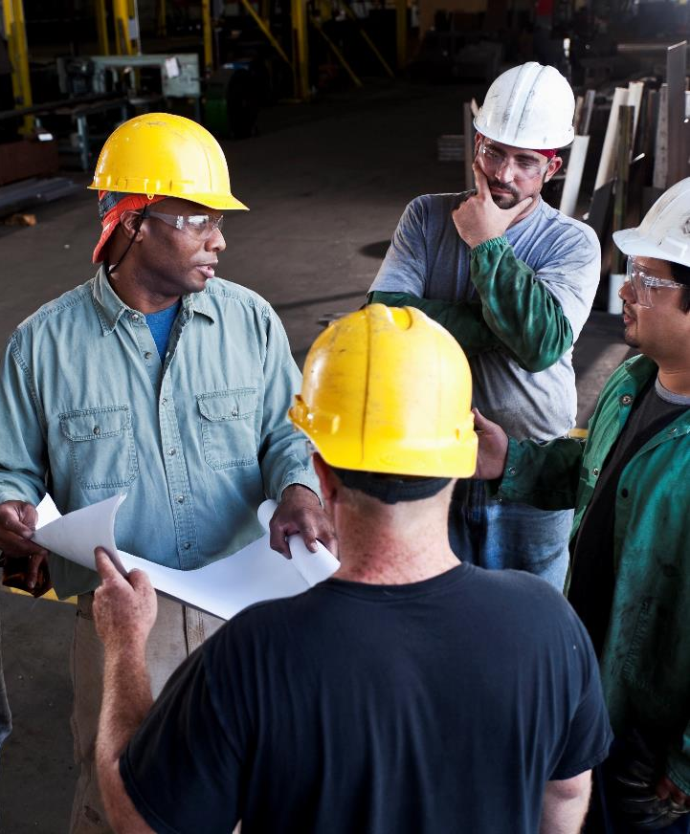
GÜVENLİK LİDERLİĞİ NEDİR?
Güvenlik liderliği, liderlik rolü olan bir kişi olmak zorunda değil.
Güvenlik Liderleri:
Kişisel güvenlik davranışları sergiler
Diğerlerine ilham verir
Güvenlik protokollerine hassas bir şekilde uyar
Yapıcı bir şekilde konuşur
Çalışanların güvenli bir şekilde çalışmasını sağlar
Çalışanların güvenlik kaygılarını dinler
Notes:
Safety leadership does not have to be a person in a leadership role (Lead hand, Supervisor, Manager).
A safety leader is somebody who not only exhibits personal safety behaviors but inspires others to do the same. These are people who not only follow safety protocols precisely but speak up in a constructive way when they see that others could be doing something in a safer manner. They acknowledge employees working safely and take time to listen to employees’ safety concern.
Having additional safety leaders results in more sustained, consistent and positive safety performance and behaviors.

Slide 19
KÜRESEL GÜVENLİK HAZIRLIKLARI 2024
Temel Neden Analizi
Neden temel sebebi belirlemek önemlidir?
Sorunları çözün
Suçlayıcı insanlardan uzak durun
İnsanları sorumlu tutun
Örnek:
Vaka: Hız cezası aldı
Neden?
Hız yaparken yakalandı
Neden?
İşe geç kaldı
Neden?
Uyuyakaldı
Neden?
Alarmlı saat çalışmadı
Neden?
Pil bitti
Neden?
Pilleri değiştirmedi
Çözüm: Alarmlı saatin fişini takın veya pilleri bitmeden değiştirin.
Güvenlik için harekete geç
19
Notes:
When incidents happen, it is easy to lay blame on the specific circumstances and individual involved but most safety incidents have more than one attributing factor. When we examine incidents to discover root causes, we realize there are many opportunities to accept responsibility and effect change. A change in behavior or circumstances at any level of the root cause analysis, could have prevented the incident in question.
When we all accept responsibility for creating the environment or circumstances that facilitated an incident, we can effectuate meaningful change that ensures a safe workplace for everyone.

Slide 20
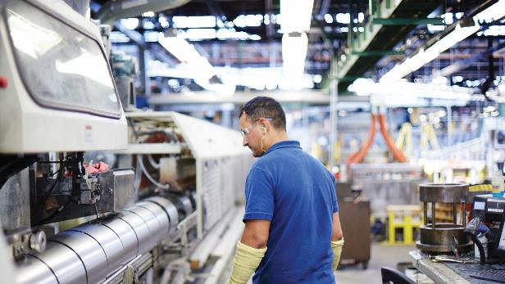
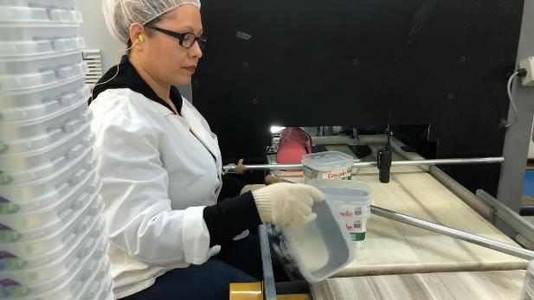
KÜRESEL GÜVENLİK HAZIRLIKLARI 2024
Güvenlikten herkes sorumludur
Prosedürleri takip edin
Sorumluluk alın
İşi durdurma ve vakayı bildirme hakkınız var
Faaliyetler veya ortam güvensiz görünüyorsa müdahale edin
Durumun tehlikeli olup olmadığını belirlemek için sorular sorun
Durumu yöneticiye veya denetleyiciye bildirin
Güvenlik Kişiseldir - İşe getirin, eve götür!
Güvenlik için harekete geç
20
Notes:
While the building of a safety culture begins with leadership, everyone has a responsibility for the safety of ourselves and those around us. Each one of us shares the responsibility of making sure everyone goes home safe every day. We can achieve this by following the safety procedures that are in place and taking personal ownership for ensuring safety is the first element in every decision we make.
Every employee has the right and responsibility to stop work and report unsafe conditions or actions. Any employee can intervene and has the right to request an operation or activity be stopped if they believe a situation is unsafe and employees are at risk. If you are not sure, you should at report the situation to a supervisor or manager. If your “gut” is telling you something is unsafe, then it probably is.
Safety is personal. So personal that you take it take it home. When you are mowing the lawn or hanging Christmas lights, what safety example are you setting for your neighbors or kids? No matter where you are or what you are doing, safety matters.

Slide 21
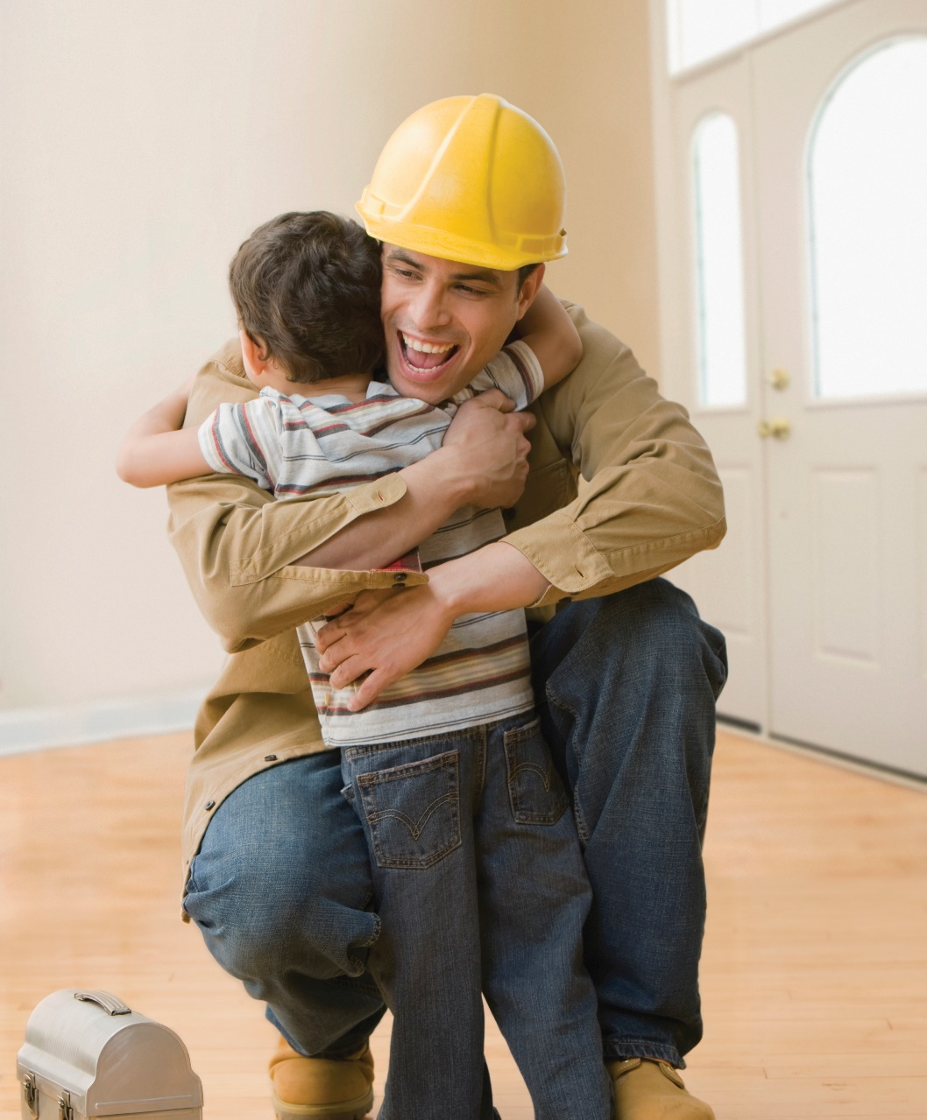
KÜRESEL GÜVENLİK HAZIRLIKLARI 2024
SİZ hangi önlemleri alacaksınız?
…zamanı
“Güvenlik için harekete geç”
Güvenlik için harekete geç
21
Notes:
Safety must be a commitment that is made by every employee everyday and we can all do something to improve our commitment to safety. Think about your work environment and action and make a commitment to improve or change something that will help keep you and your fellow employees safer.
You will never know the injury that is prevented when you practice safety leadership.
What actions will YOU take?

